Slide 1




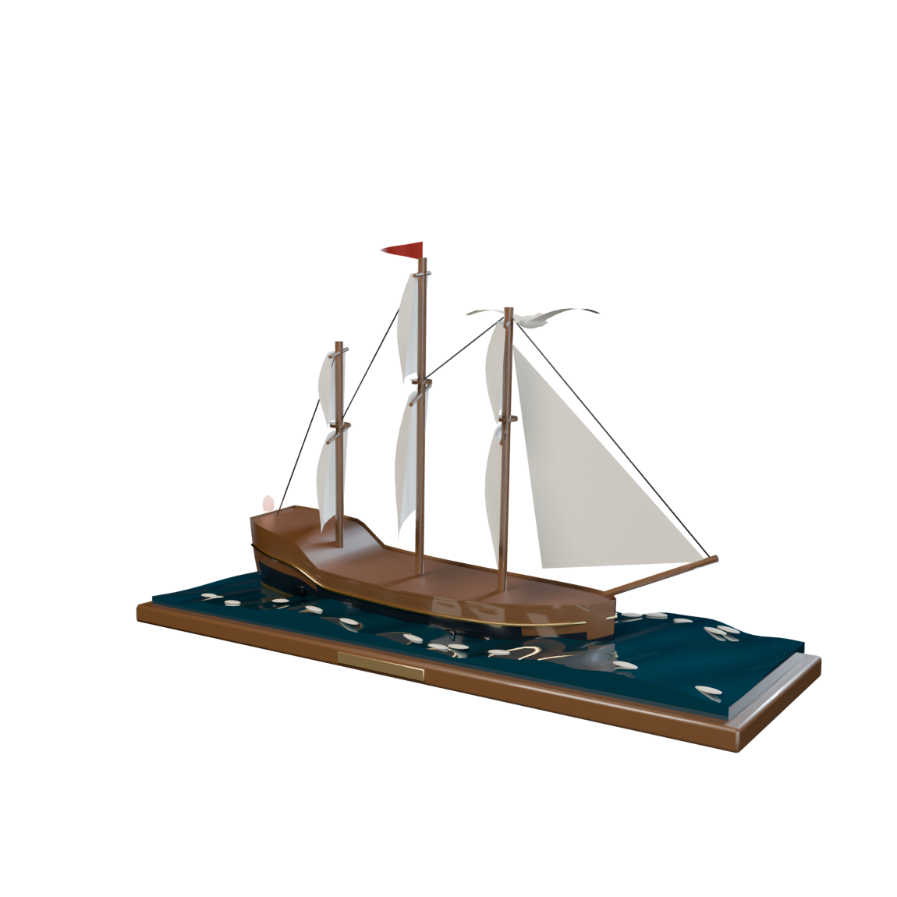
МУЗЕЙ ОЖИВШИХ ВЕЩЕЙ · ТОП-3
Музей
оживших вещей
ЭКСПОНАТ 01
Корабль идёт по волнам, над мачтами кружит чайка
Три самые богатые анимированные 3D-модели коллекции: их можно крутить мышкой — а двигаются они сами
КОРАБЛЬ · АРФА · СВЕЧА
★ САМОЕ ИНТЕРЕСНОЕ
23 кости, 69 каналов анимации: волны бегут, паруса дышат, вымпел полощется, чайка кружит — и всё это внутри одного .glb без единого кадра видео.
МУЗЕЙ ОЖИВШИХ ВЕЩЕЙ · ТОП-3
01 / 3
Notes:
Добро пожаловать в музей оживших вещей! Перед вами три самых богатых анимированных экспоната нашей коллекции.
Каждый экспонат — это настоящая 3D-модель внутри PowerPoint: её можно крутить мышкой прямо на слайде. Но главное — она двигается сама: внутри каждой модели спрятана скелетная анимация, и PowerPoint крутит её по кругу, пока открыт слайд. Никакого видео — только модель и кости.
Первый экспонат — торговый корабль, чемпион коллекции: 23 кости, 69 каналов анимации. Он идёт по волнам — а волны бегут по-настоящему, у воды восемь шарниров. Паруса дышат, вымпел полощется, а над мачтами кружит чайка и время от времени планирует с неподвижными крыльями.
Как смотреть: дайте слайду постоять 6–7 секунд — и вы увидите полный цикл: качку, волну, взмах крыльев.

Slide 2

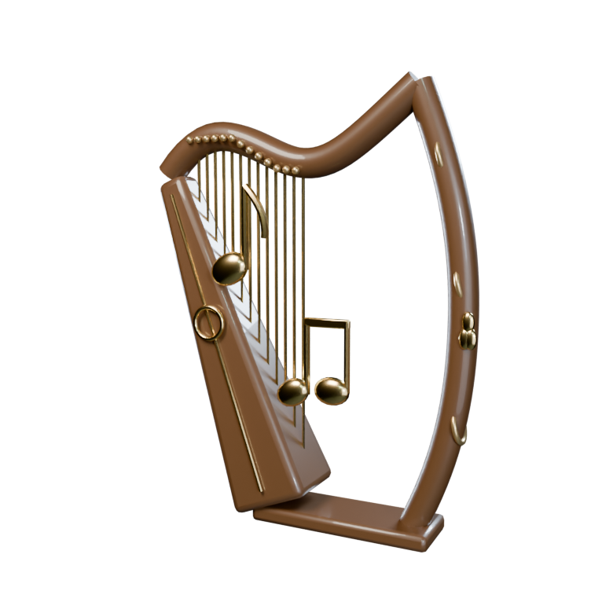
02 — АРФА
Арфа, которая играет сама
I
Глиссандо вверх и вниз
Волна дрожи пробегает по струнам туда и обратно — у каждой своя задержка.
II
Ноты взлетают
Золотые ноты поднимаются из струн вверх, растут и растворяются.
III
Концы закреплены
Гнётся только середина струны — веса настроены синусом, как у настоящей.
IV
17 костей
Шарнир у каждой струны плюс летящие ноты — всё в одном бесшовном цикле.
★ КАК ЭТО УСТРОЕНО
ЭКСПОНАТ 02
Арфа: глиссандо по струнам — и ноты взлетают
Дрожь струны — затухающая синусоида, 22 колебания за цикл. Звука нет, но глаз слышит глиссандо.
МУЗЕЙ ОЖИВШИХ ВЕЩЕЙ · ТОП-3
02 / 3
Notes:
Второй экспонат — арфа, которая играет сама. Смотрите на струны: по ним пробегает глиссандо — волна дрожи идёт вверх, потом обратно вниз. У каждой струны свой шарнир на верхнем конце, а веса настроены так, что концы закреплены, а гнётся только середина — как у настоящей струны.
А из струн вылетают золотые ноты: они поднимаются вверх, растут и тают — всего в модели 17 костей.
Самое интересное: дрожь каждой струны — это затухающая синусоида с частотой 22 колебания за цикл. На слух мы её не слышим, но глаз читает её как настоящий звук.

Slide 3

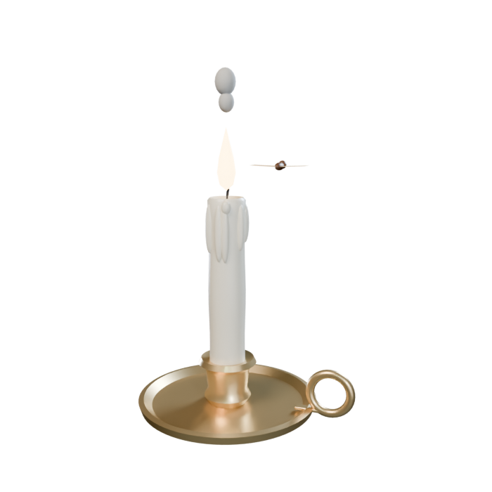
03 — СВЕЧА
Огонь, дым и мотылёк
I
Пламя мерцает
Язычок огня дрожит и покачивается — у внутреннего ядра свой ритм.
II
Дым вьётся
Клубы дыма поднимаются вверх, растут и тают один за другим.
III
Мотылёк на орбите
Кружится вокруг огня и машет крыльями в противофазе.
★ КАК ЭТО УСТРОЕНО
ЭКСПОНАТ 03
Свеча мерцает, мотылёк летит на свет
Мерцание — сумма синусов с частотами 3, 7, 13 и 5, 11, 17 колебаний за цикл: выглядит случайно, но цикл бесшовный.
Спасибо за внимание!
Как это сделано: все 3D-экспонаты и их анимации смоделированы кодом в Blender; в PowerPoint 365 модели крутятся мышкой, а встроенная скелетная анимация играет сама. Модели ship / harp / candle — из коллекции cantillon.
МУЗЕЙ ОЖИВШИХ ВЕЩЕЙ · ТОП-3
03 / 3
Notes:
Третий экспонат — свеча. Пламя мерцает, вьётся дымок, а вокруг огня по орбите кружит мотылёк и машет крыльями.
Самое интересное — как сделано мерцание: это сумма синусов с целыми частотами — 3, 7, 13 и 5, 11, 17 колебаний за цикл. Выглядит как случайное дрожание огня, но начало и конец цикла совпадают идеально — шва не видно.
Дым — это вереница клубов: каждый поднимается, растёт и исчезает ровно к концу своей жизни, поэтому прыжок назад незаметен. А мотылёк летит по кругу: кость орбиты делает полный оборот, крылья машут в противофазе.
Итог нашего маленького музея: три предмета, три характера движения — море, музыка и огонь. Всё смоделировано кодом в Blender, всё крутится само. Спасибо за внимание!

